Slide 1
MK SISTEM DIGITAL Sesi I Pendahuluan
DOSEN PENGAMPU: Iskandar Ikbal., S.T., M.Kom.

Slide 2
MK Sistem Digital : 2 sks Teori : sks Tambahan Praktikum : 0 sks
Komposisi Penilaian Teori : ...% Praktikum : ...% Nilai Mutu diperoleh setelah digabungkan

Slide 3
Aturan Perkuliahan
Jumlah sesi ➔ 12 Sesi (selain Quiz, UTS & UAS)
Mhs wajib mengikuti min. 80% dari 14 sesi
Nilai Teori:
Quis (40%) (±4X); UTS (30%); UAS (30%)
Nilai Praktikum:
Pengelompokkan Nilai:
100 >= A >= 75 > B >= 60 > C >= 50 > D >= 40 > E >= 0
Tidak ada Quis Susulan.
Tidak ada Ujian Susulan (kecuali Sakit dan ada Surat Ket. Sakit dari Rumah Sakit)
Wajib mengikuti perkuliahan dengan baik dan proses Ujian dengan jujur (Sanksi: Tidak Lulus Matakuliah)

Slide 4
Materi Perkuliahan
Pendahuluan
Sistem Bilangan
Gerbang Logika
Aljabar Boolean
Peta Karnaugh
Rangkaian Aritmatika
Flip-flop
Register
Pencacah
Rangkaian Pemroses : MUX dan DEMUX
Rangkaian Pemroses : Decoder dan Encoder

Slide 5
Referensi
Digital System
Prinsiples and Applications
Ronald J. Tocci & Neal S. Widmer
Prentice Hall
Digital Electronics
a practical approach with VHDL
William Kleitz
Pearson Education, Inc.

Slide 6
Kompetensi Kuliah
Setelah mengikuti kuliah ini diharapkan
mahasiswa mampu memahami dasar-dasar
sistem digital dan penerapannya dalam
sistem komputer

Slide 7
Materi Pendahuluan
Perbedaan tipe rangkaian digital dan rangkaian analog

Slide 8
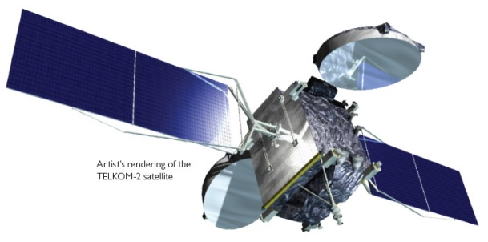

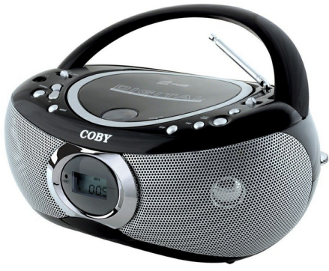

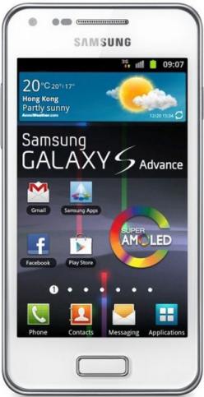
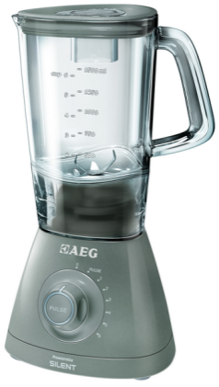
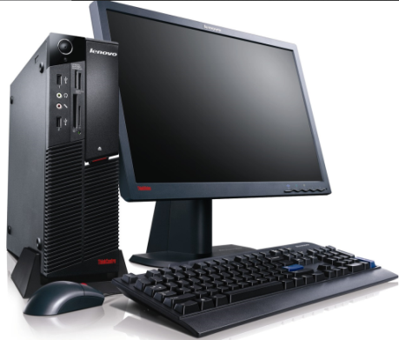
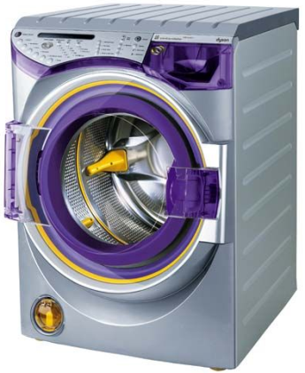
Perangkat yang kita gunakan saat ini

Slide 9
Perangkat yang kita gunakan saat ini
Semua perangkat saat ini hampir tidak terlepas dari rangkaian digital dan analog
Terlebih lagi dengan perkembangan
sistem otomatisasi hampir pada semua pekerjaan

Slide 10
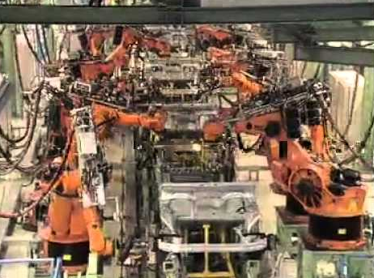
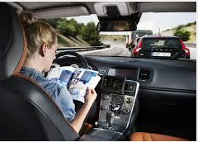
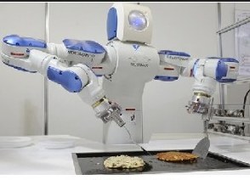
Contoh otomatisasi

Slide 11
Beda rang. digital dan rang. analog
Ada dua tipe sinyal, yaitu:
Sinyal analog atau kontinue
Sinyal digital atau diskrit
Rangkaian yang menggunakan sinyal analog diklasifikasikan sebagai rangkaian analog
Rangkaian yang menggunakan sinyal digital diklasifikasikan sebagai rangkaian digital

Slide 12
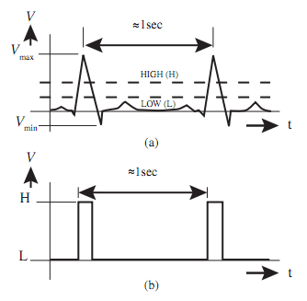
Beda rang. digital dan rang. analog
Contoh bentuk sinyal analog dan digital pada detak jantung manusia
Sinyal Analog,
Memiliki kisaran nilai dari
Vmin hingga Vmax
Sinyal Digital,
memiliki nilai Low dan High

Slide 13
Beda rangk. digital dan rangk. analog
Logika Positif
Low = L = 0
High = H = 1
Logika negatif
Low = L = 1
High = H = 0

Slide 14
Selesai

